Slide 1


February 2025
XÂY DỰNG HỆ THỐNG PHÂN TÁN
Ứng dụng phân tán

Slide 2



TEAM 7
TRẦN THỊ MỸ DUYÊN
NGUYỄN HỮU VINH
ĐÀM VIỆT HƯNG
20010766
22010283
20010838

Slide 3
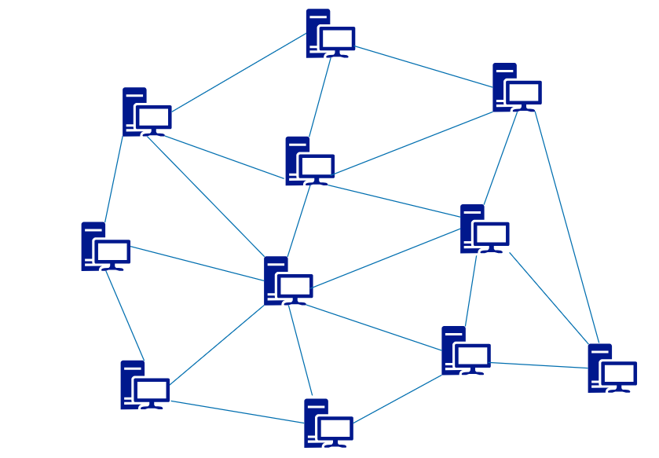
Hệ thống phân tán

Slide 4
ĐẶC TÍNH CỦA HỆ THỐNG
01
03
Khả năng mở rộng
Tính toàn vẹn
02
04
Tính sẵn sàng
Tính linh hoạt

Slide 5
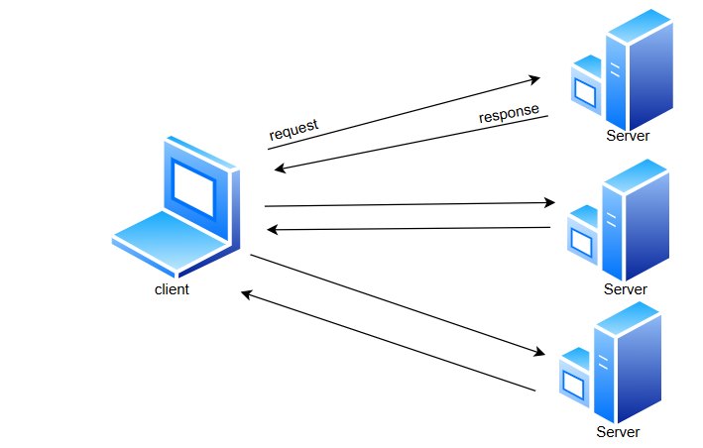
MÔ HÌNH HỆ THỐNG

Slide 6
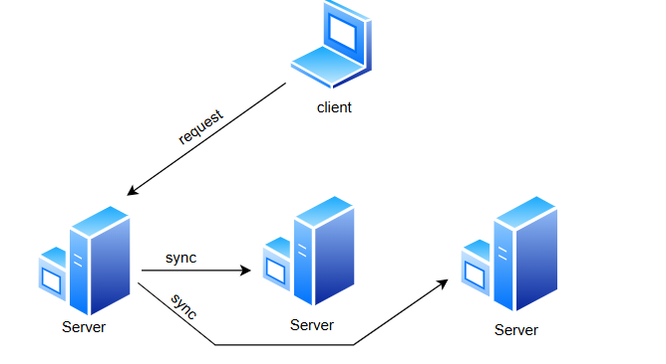
PHÂN PHỖI DỮ LIỆU VÀ SAO LƯU

Slide 7

QUẢN LÝ LỖI VÀ KHẢ NĂNG KHÔI PHỤC
-Cơ chế phát hiện lỗi và quản lý node (Heartbeat)
-Tính chất hệ thống: Tính sẵn sàng (Availability)
01
-Khôi phục khi node bị hỏng (Khôi phục dữ liệu)
-Tính chất hệ thống: Khả năng phục hồi (Fault Tolerance)
02
03
-Quản lý lỗi và chuyển hướng yêu cầu
-Tính chất hệ thống: Khả năng mở rộng và độ tin cậy (Scalability & Reliability)

Slide 8

DEMO

Slide 9

THANK YOU

